Slide 1
主日信息
Sunday Sermon

Slide 2

對立文化中的救贖
Redemption in Cancel Culture
波特蘭靈糧堂
July 19, 2020

Slide 3
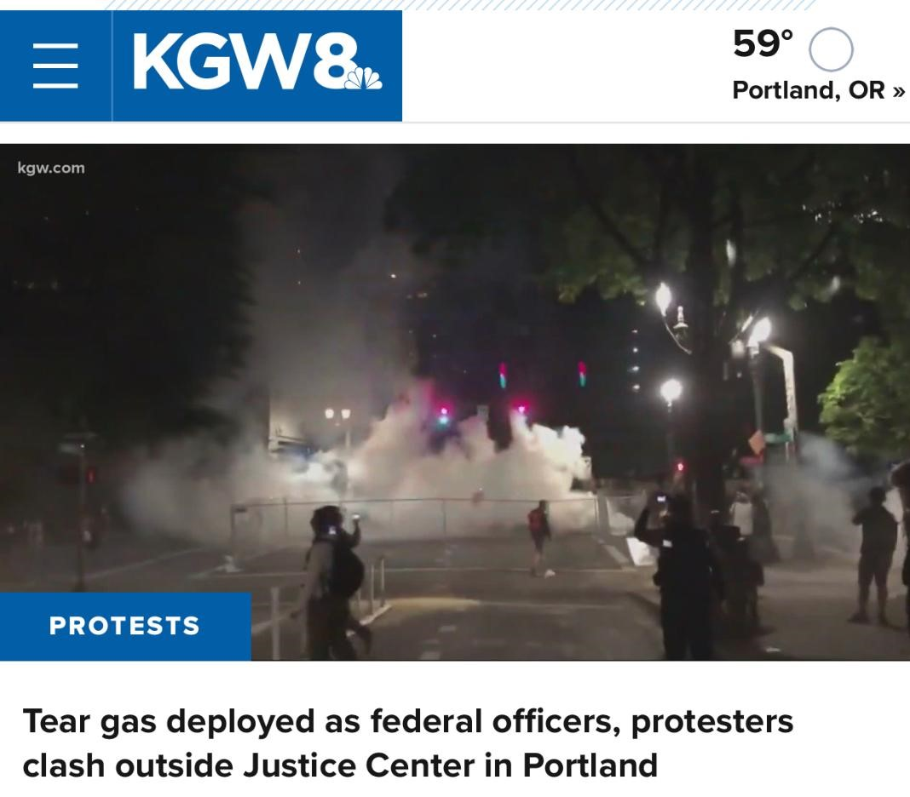

Slide 4

對立文化

Slide 5
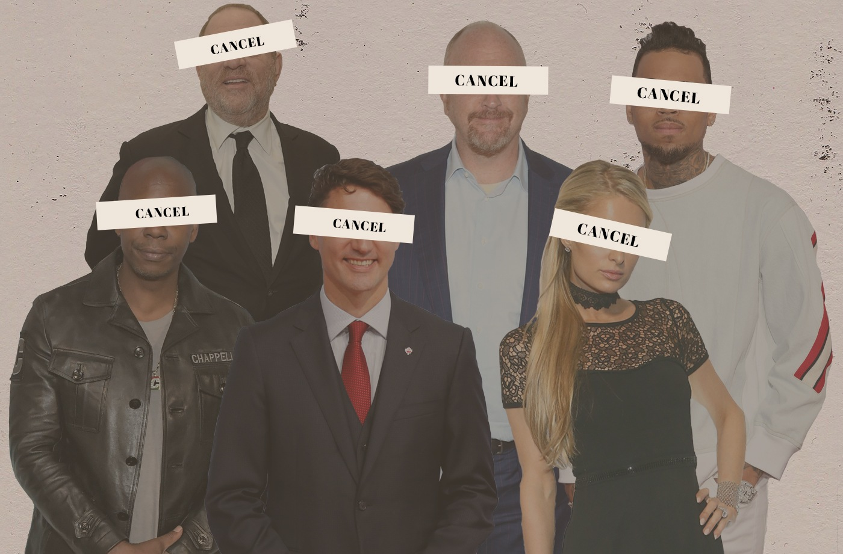
ἐξ出於 αὐτοῦ他(=上帝) δὲ但 ὑμεῖς你們 ἐστε是 ἐν在...裡 Χριστῷ基督 Ἰησοῦ,耶穌, ὃς他 ἐγενήθη成為#了 σοφία智慧 ἡμῖν我們#的 ἀπὸ從...來 θεοῦ,上帝, δικαιοσύνη公義 τε- καὶ- ἁγιασμὸς聖潔 καὶ- ἀπολύτρωσις,救贖
CANCELLED!

Slide 6
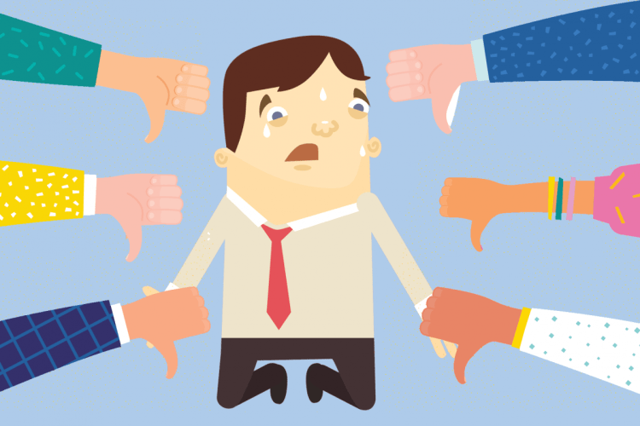

Slide 7
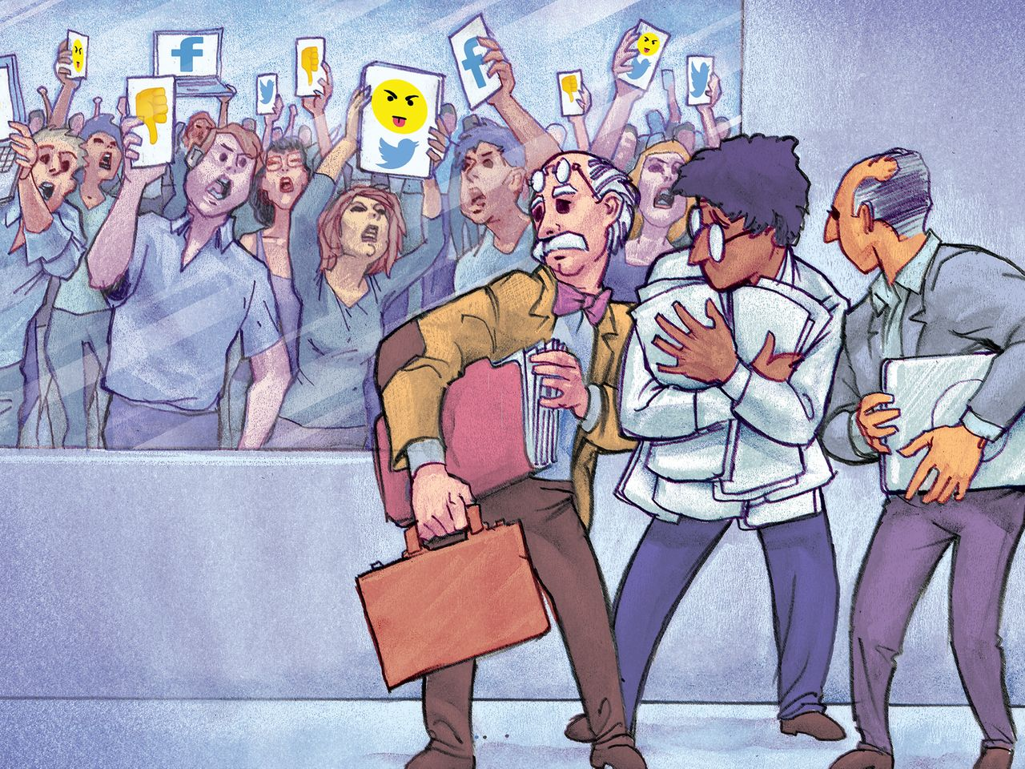
ἐξ出於 αὐτοῦ他(=上帝) δὲ但 ὑμεῖς你們 ἐστε是 ἐν在...裡 Χριστῷ基督 Ἰησοῦ,耶穌, ὃς他 ἐγενήθη成為#了 σοφία智慧 ἡμῖν我們#的 ἀπὸ從...來 θεοῦ,上帝, δικαιοσύνη公義 τε- καὶ- ἁγιασμὸς聖潔 καὶ- ἀπολύτρωσις,救贖

Slide 8
Cancel Culture
BLM
#MeToo
Woke Outrage
Woke Leftists

Slide 9
Cancel Culture 對立文化
出發點：揭發個人或團體過去錯誤的言行
根基：論斷、控告為根基，帶來懼怕刑罰
態度：口袋裡帶著「石頭」來對話
行動：抵制、公審、羞辱、懲罰、報復
盲點：沒有饒恕、和好、醫治、恢復、尊榮

Slide 10
神對約拿說：「你因這棵蓖麻發怒合乎理嗎？」他說：「我發怒以至於死，都合乎理！」 耶和華說：「這蓖麻不是你栽種的，也不是你培養的；一夜發生，一夜乾死，你尚且愛惜；何況這尼尼微大城，其中不能分辨左手右手的有十二萬多人，並有許多牲畜，我豈能不愛惜呢？」 (約拿書 Jonah 4:9-11)

Slide 11
弟兄們，我心裡所願的，向 神所求的，是要以色列人得救。 我可以證明，他們向 神有熱心，但不是按著真知識；因為不知道 神的義，想要立自己的義，就不服 神的義了。 律法的總結就是基督，使凡信他的都得著義。
(羅馬書 Romans 10:1-4)

Slide 12
哥林多人希臘文化的縮影

Slide 13
智慧人在哪裡？ 文士在哪裡？ 這世上的辯士在哪裡？ 神豈不是叫這世上的智慧變成愚拙嗎？ 世人憑自己的智慧，既不認識 神， 神就樂意用人所當作愚拙的道理拯救那些信的人；這就是 神的智慧了。
(哥林多前書 1 Corinthians 1:20-21)
20 Where is the wise man? Where is the scribe? Where is the debater of this age? Has not God made foolish the wisdom of the world?

Slide 14
但你們得在基督耶穌裡是本乎 神， 神又使他成為我們的智慧、公義、聖潔、救贖。
(哥林多前書 1 Corinthians 1:30)
But by His doing you are in Christ Jesus, who became to us wisdom from God, and righteousness and sanctification, and redemption

Slide 15
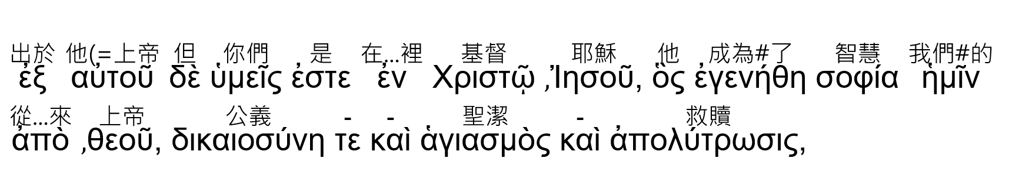
但你們得在基督耶穌裡是本乎 神，神又使他成為我們的智慧、公義、聖潔、救贖。
出於他(指上帝)你們在基督耶穌裡，
他成為從上帝來的、對我們的智慧、
公義、聖潔與救贖。

Slide 16
對立文化中的救贖
遵從 神的啟示
查驗背後的靈
先捆住那「壯士」
恆切警醒代禱

Slide 17
耶和華的靈必住在他身上，就是使他有智慧和聰明的靈，謀略和能力的靈，知識和敬畏耶和華的靈。
他必以敬畏耶和華為樂；行審判不憑眼見，斷是非也不憑耳聞；
(以賽亞書 Isaiah 11:2-3)
3 and he will delight in the fear of the Lord.
He will not judge by what he sees with his eyes, or decide by what he hears with his ears;

Slide 18
對立文化中的救贖
遵從 神的啟示
查驗背後的靈
先捆住那「壯士」
恆切警醒代禱

Slide 19
你們死在過犯罪惡之中，他叫你們活過來。 那時，你們在其中行事為人，隨從今世的風俗，順服空中掌權者的首領，就是現今在悖逆之子心中運行的邪靈。
(以弗所書 Ephesians 2:1-2)
2 in which you used to live when you followed the ways of this world and of the ruler of the kingdom of the air, the spirit who is now at work in those who are disobedient.

Slide 20
我聽見在天上有大聲音說：「我 神的救恩、能力、國度，並他基督的權柄，現在都來到了！ 因為那在我們 神面前晝夜控告我們弟兄的，已經被摔下去了。
(啟示錄 Revelation 12:10)
10 For the accuser of our brothers and sisters, who accuses them before our God day and night, has been hurled down.

Slide 21
因為我們雖然在血氣中行事，卻不憑著血氣爭戰。 我們爭戰的兵器本不是屬血氣的，乃是在 神面前有能力，可以攻破堅固的營壘，將各樣的計謀，各樣攔阻人認識 神的那些自高之事，一概攻破了，又將人所有的心意奪回，使他都順服基督。 (哥林多後書 2 Cor. 10:3-5)

Slide 22
對立文化中的救贖
遵從 神的啟示
查驗背後的靈
先捆住那「壯士」
恆切警醒代禱

Slide 23
我若靠著 神的靈趕鬼，這就是 神的國臨到你們了。 人怎能進壯士家裡，搶奪他的家具呢？ 除非先捆住那壯士，才可以搶奪他的家財。
(馬太福音 Matthew 12:28-29)
29 “Or again, how can anyone enter a strong man’s house and carry off his possessions unless he first ties up the strong man? Then he can plunder his house.

Slide 24
對立文化中的救贖
遵從 神的啟示
查驗背後的靈
先捆住那「壯士」
恆切警醒代禱

Slide 25
我勸你，第一要為萬人懇求、禱告、代求、祝謝；為君王和一切在位的，也該如此，使我們可以敬虔、端正、平安無事地度日。 這是好的，在 神我們救主面前可蒙悅納。 他願意萬人得救，明白真道。
(提摩太前書 1 Timothy 2:1-4)

Slide 26
對立文化中的救贖
遵從 神的啟示
查驗背後的靈
先捆住那「壯士」
恆切警醒代禱

Slide 27
同心禱告

